Slide 1
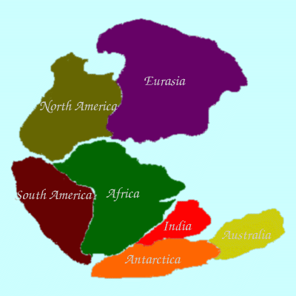
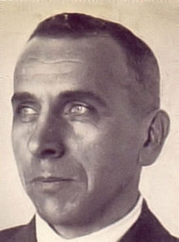
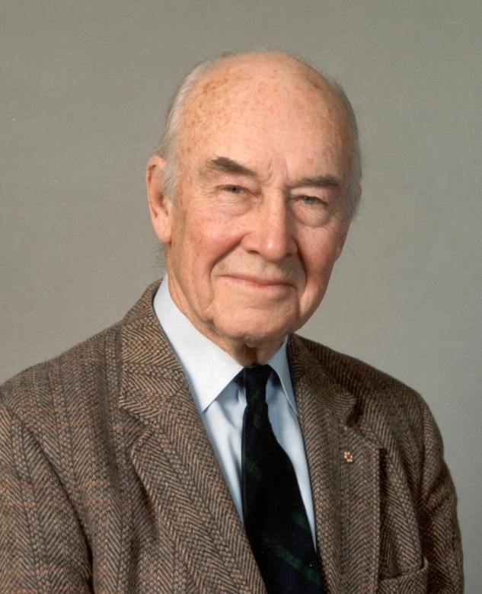
Wegener
Nom complet : Alfred Wegener
Période de temps : 1880 à 1930
Théorie : dérive des continents
Qui l’améliora : Wilson
Théorie : Plaque tectonique

